Slide 1

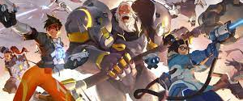
Webscrapping Projet
Extraction et analyse des commentaires pour la sortie d’un nouveau jeu vidéo permettant d’évaluer ses facteurs de succès
Maxime BOUTIN
Ryan ASSAAD

Slide 2

Sommaire
Lien colab : https://colab.research.google.com/drive/1q5JVDa_WP7gg648EhjDd7Z8fjjFKSruW?usp=sharing
Contexte et objectifs du projet
Extraction et préparation des données
Webscrapping avec une API
Webscrapping avec BeautifulSoup
Préparation des données
Analyse de sentiment
Topic Modeling
Interprétation des résultats
Engouement des joueurs à la sortie du jeu et de chaque saison
Sentiment des joueurs face aux nouveautés

Slide 3

I – Contexte et objectifs
Retour au sommaire
L’industrie des jeux vidéo connaît une véritable montée en puissance depuis plusieurs années, et cela s’est accentué lors de la crise du covid. De plus, la communauté des jeux en ligne est très active sur les réseaux et forums, les joueurs donnant régulièrement leurs avis et sentiments par rapports aux jeux.
Il est crucial pour les développeurs de prendre en compte le sentiment des joueurs afin de résoudre les problèmes éventuels des jeux, de comprendre ce qui plaît, de connaître les attentes des joueurs ainsi que les facteurs de succès (ou éventuellement d’échec) de leur jeu.
Ainsi, ce projet propose l’extraction puis l’analyse des commentaires et avis sur les réseaux pour le jeu Overwatch2.

Slide 4
I – Contexte et objectifs – suite
Overwatch est un jeu vidéo multijoueur en ligne développé par Blizzard Entertainment et jouable depuis 2016 sur différentes consoles : PC, Playstation, Xbox, Nintendo Switch. Il s’agit d’un jeu de tir dans lequel deux équipes de 5 personnes s’affrontent afin de capturer un objectif.
Récemment, en octobre 2022, Blizzard Entertainment a sorti la suite de ce jeu : Overwatch2, dans lequel sont apparus de nouveaux personnages, cartes et modes de jeu.
Ce projet vise à analyser les commentaires du jeu Overwatch 2 afin de fournir un rapport sur le sentiment général et l’engouement de la communauté vis-à-vis des nouveauté apportées dans Overwatch2.

Slide 5
II – Extraction et préparation des données 1 – Webscrapping avec une API
La première source de données utilisé est le réseau Youtube, dans lequel nous avons extrait les commentaires de 3 vidéos mises en ligne par le compte officiel d’Overwatch : Overwatch 2 Launch Trailer, Season 1 Trailer et Season 2 Trailer. Il s’agit des vidéos d’annonce de lancement du jeu, puis du début des 2 premières saisons de jeu.
L’API de Youtube peut être utilisée gratuitement mais possède une limite de 10 000 requêtes par jour. Pour pouvoir l’utiliser, il faut d’abord créer un compte google permettant d’accéder à la console API Google, puis faire une demande pour obtenir clé d’API, sans laquelle il est impossible de faire la moindre requête.
Nous nous sommes ensuite documentés sur le fonctionnement de cette API sur leur compte github : https://googleapis.github.io/google-api-python-client/docs/dyn/youtube_v3.html
Nous avons donc créé une méthode permettant de récupérer les commentaires d’une vidéo. Nous avons obtenu par cette méthode plus de 3 500 commentaires pour la première vidéo, 2 600 pour la seconde et 8 300 pour la dernière.
Overwatch 2 Launch Trailer :
25 septembre 2022
Season 1 Trailer :
6 octobre 2022
Season 2 Trailer:
1er décembre 2022

Slide 6
II – Extraction et préparation des données 2 – Webscrapping avec BeautifoulSoup
La seconde source de données utilisée est le forum officiel de Blizzard Entertainment. Sur celui-ci, de très nombreux sujets sont abordés chaque jour par la communauté des joueurs d’Overwatch. Nous avons pu utiliser la librairie BeautifulSoup afin d’extraire les commentaires des joueurs sur des sujets traités depuis octobre 2022 (sortie d’Overwatch2) jusqu’à aujourd’hui.
Le scrapping des données de ce forum nous a permis d’obtenir plus de 11 000 commentaires.

Slide 7
II – Extraction et préparation des données 3 – Préparation des données
Une fois toutes ces données extraites et mise dans des dataset, il a fallu les préparer afin d’utiliser des techniques de traitement du langage. Pour pouvoir utiliser correctement les avis des joueurs, nous avons donc effectué plusieurs opérations sur ces commentaires. Nous avons remplacé les caractères particuliers et supprimé les espaces en trop. Nous avons ensuite créé une nouvelle colonne de donnée dans mon dataset contenant les avis tokenisés et lemmatisés, tout en ayant supprimé les stop-word (mots inutiles) et la ponctuation. Cette colonne sera utile par la suite pour le topic modeling. La tokenisation est la transformation d’un texte en une série de tokens individuels représentant un mot. La lemmatisation est le fait de mettre un mot ou token sous sa forme racine.

Slide 8
III – Analyse de sentiment
L’analyse de sentiment est une méthode de traitement du langage qui permet de déterminer si le sentiment derrière une phrase est plutôt positif ou négatif.
Pour chaque commentaire, nous avons donc attribué un sentiment : positif, négatif ou neutre, en utilisant un modèle d’analyse de sentiment pré-entraînés récupéré sur HuggingFace : Pysentimiento.
Nous avons également utilisé un model permettant de définir l’intensité d’un sentiment : Vader. Le résultat prend une valeur entre -1 et 1, plus il est proche de 1 et plus le sentiment est positif, et inversement pour -1. Lorsqu’il est proche de 0, le commentaire est plutôt neutre.

Slide 9
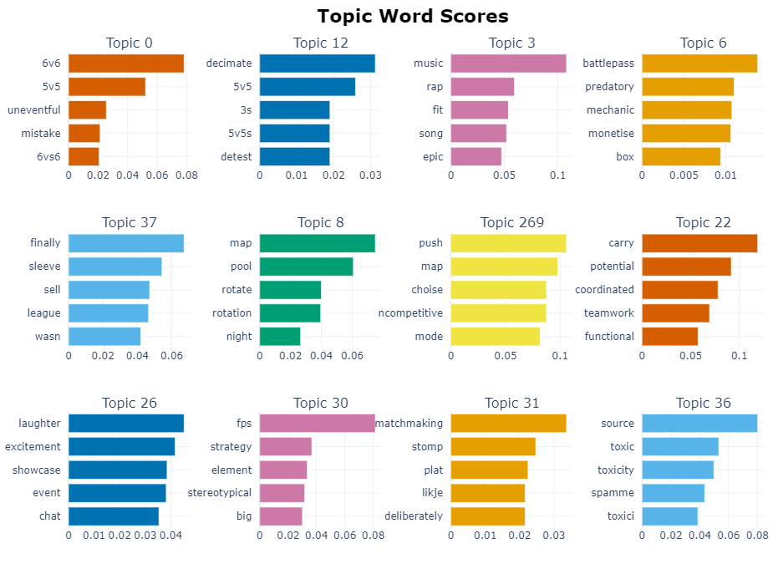
IV – Topic Modeling
Pour cette partie, nous avons utilisé un algorithme non supervisé permettant de regrouper des documents selon différents topics : BERTopic.
Ce modèle de topic modeling à permit de déterminer
de nombreux topics :
le passage du 6v6 au 5v5
le passe de combat
les nouvelles mécaniques de jeu
le matchmaking; la toxicité des joueurs
le système de rotation des cartes
l’intérêt porté aux nouveaux modes et évènements
les nouvelles musiques du jeu
etc…
Ces différents sujets seront expliqué en détail et développé dans l’interprétation des résultats.

Slide 10
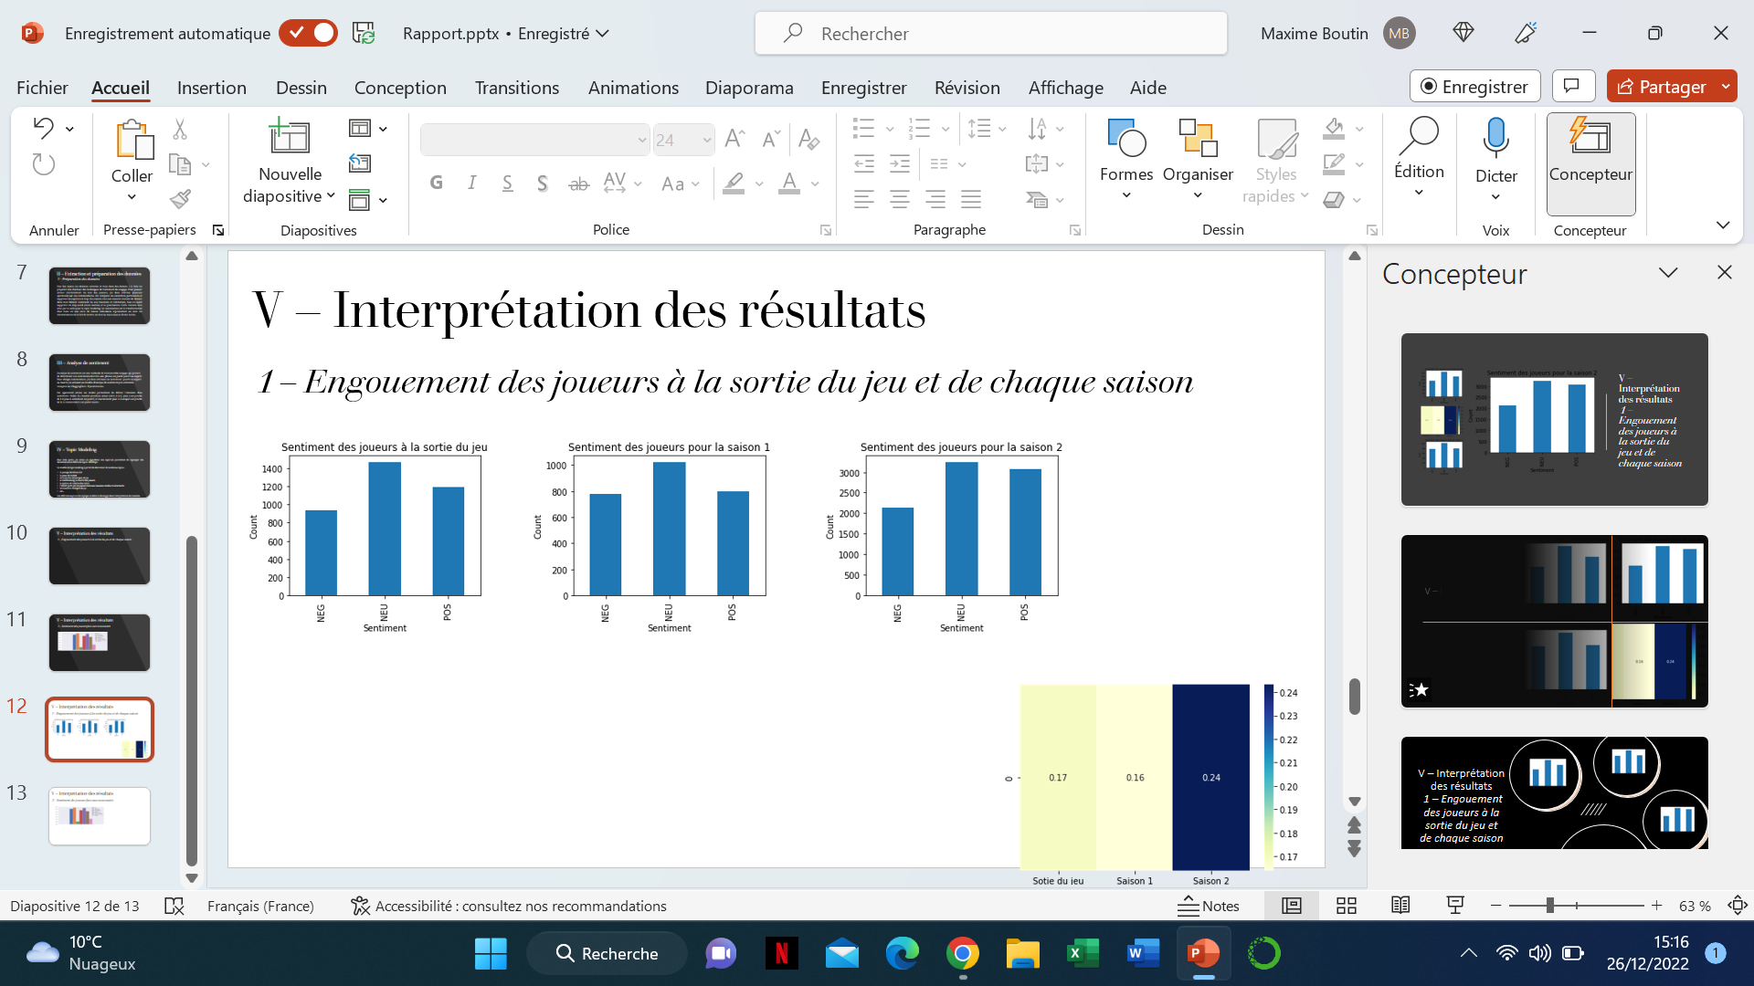
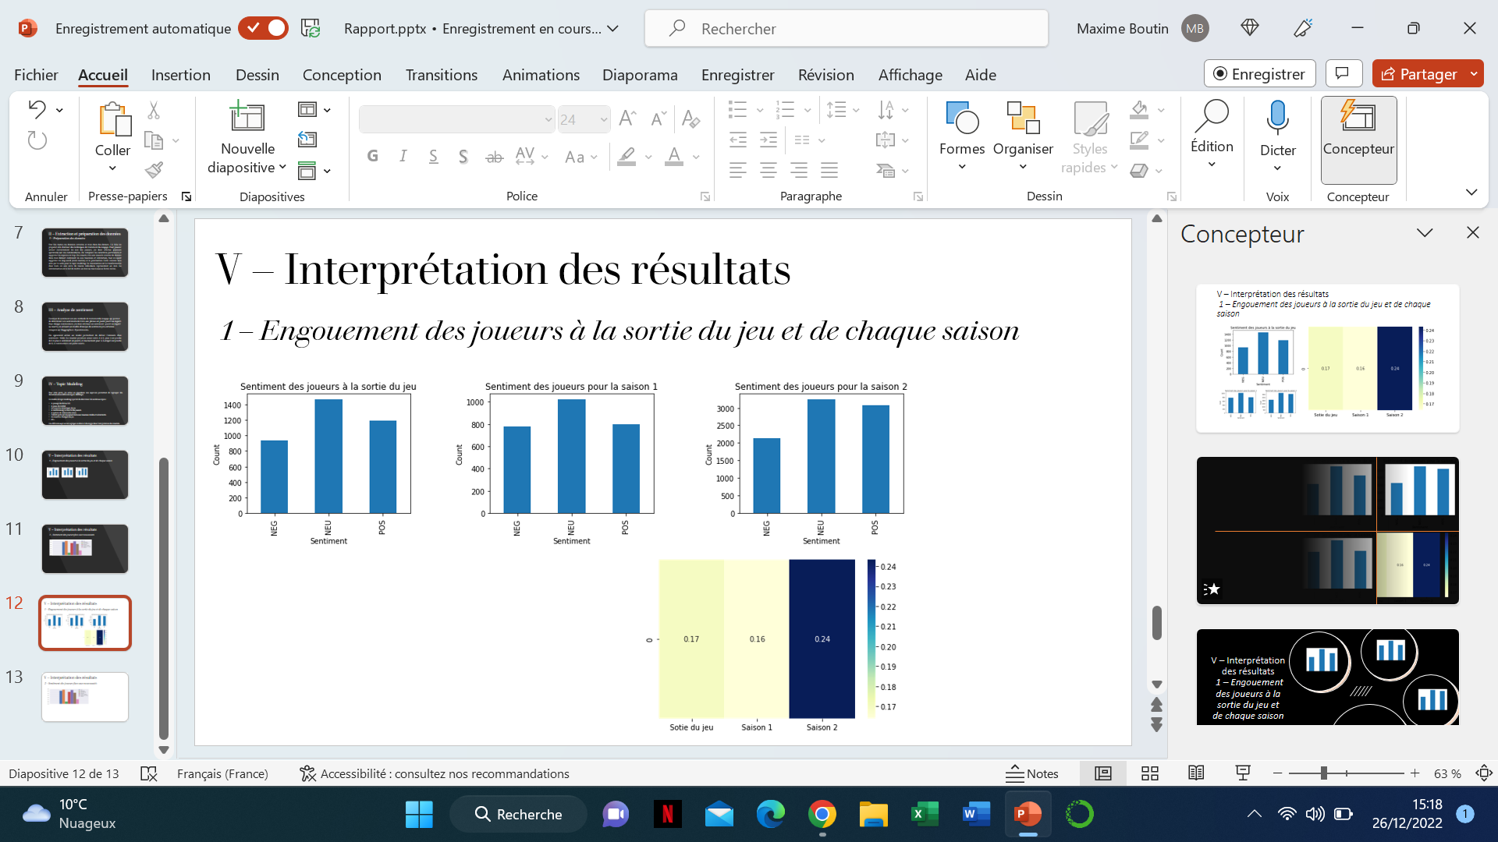
V – Interprétation des résultats 1 – Engouement des joueurs à la sortie du jeu et de chaque saison
Ici, nous allons analyser le sentiment général des commentaires récupérés sur les 3 vidéos Youtube.
On observe que pour la sortie et la première saison de jeu, les joueurs ne sont pas forcément très enjoués : beaucoup de neutralité, et les commentaires négatifs sont presqu’au même nombre que les sentiments positifs. En revanche, le nombre de sentiment positif augmente à la sortie de la saison 2, ce qui montre que les joueurs ont plutôt apprécié les débuts du jeu.
On retrouve cette même analyse en observant le dernier graphe, qui donne l’intensité moyenne des sentiments des joueurs pour chaque vidéos. On rappelle que plus le score est proche de 1, plus le sentiment est positif, plus il est proche de -1, plus il est négatif.

Slide 11
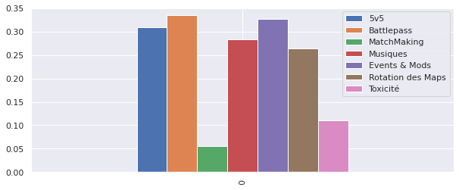
V – Interprétation des résultats 2 – Sentiment des joueurs face aux nouveautés
Nous allons maintenant nous pencher sur des sujets en particulier, et notamment des nouveautés apportées dans Overwatch2. Le graphique ci-contre montre l’intensité du sentiment général des joueurs d’overwatch2 sur les sujets suivants :
Le 5v5 : il s’agit d’une nouveauté, puisque les matchs sur overwatch se faisaient par équipe de 6 joueurs. Sur Overwatch 2, ils se font en équipe de 5 joueurs. Cette nouveauté semble être bien appréciée par la communeauté (0,31 d’intensité moyenne). Autre nouveauté très appréciée : le battlepass, qui est un système de monté en niveau au fil du temps permettant de débloquer des héros et skins de jeu. Enfin, les joueurs semblent également aimés les nouvelles musiques, modes de jeux et système de rotation des cartes de jeu.
En revanche, l’avis des joueurs est beaucoup plus mitigé voir négatif en ce qui concerne la toxicité de la communauté (insultes, mauvais comportements des joueurs en ligne…), ainsi que pour le système de Matchmaking. Il s’agit de la façon dont sont organisée les matchs en ligne (les joueurs de bas niveau ne doivent pas jouer avec des joueurs de haut niveau).

Slide 12
V – Interprétation des résultats Exemple de commentaires :
“ Hmm. I don t like the monetization (like everyone) but I m ok with it since it s cosmetic and I have every OW1 cosmetic. I don t really like the Push game mode. I don t like the new competitive system and the ranks look ugly. I don t like the BP. “
Les topics définies ici sont le BattlePass et les modes de jeu, le sentiment associé au commentaire est négatif.
“ I actually really like the music in the menu screen, kiriko s rap, and the whole team image, but I just hope too that there s a way to make the menu simple? Or to turn it off and just put back the default background haha “
Le topic définie ici est la musique, le sentiment associé au commentaire est positif.

Slide 13
Conclusion
Ce projet à permis de toucher à plusieurs domaines en utilisant différentes techniques de webscrapping, puis de traitement de la donnée. Nous avons pu voir que globalement, les joueurs n’étaient pas très enjoués par la sortie d’Overwatch 2 (et la fermeture des serveurs d’Overwatch 1). Cependant, on observe que de nombreuses nouveautés apportées au jeu ont plus et les joueurs semblaient satisfait puisque pour la saison 2 d’Overwatch 2, le sentiment général était beaucoup plus positif.

